Slide 1






Chào mừng các thầy cô về dự giờ tiết âm nhạc
Lớp 4 A
Giáo viên: Trần Thị Kim Thúy

Slide 2


KHỞI ĐỘNG

Slide 3
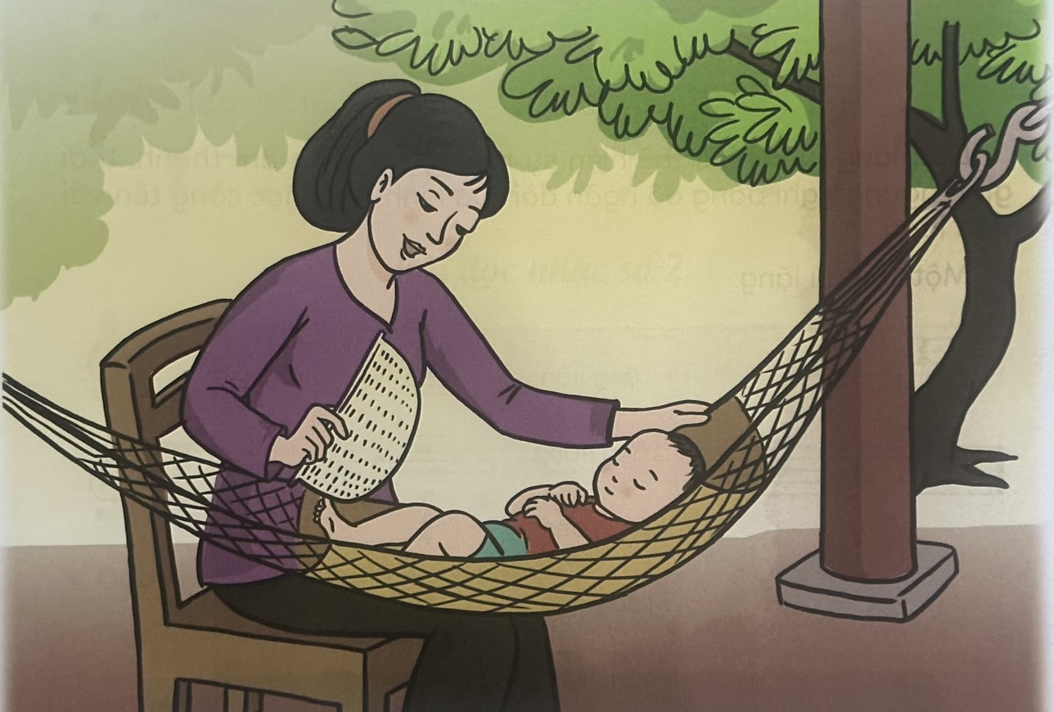

Slide 4
Thứ 6 ngày 03 tháng 11 năm 2023
Thứ 3 ngày 28 tháng 11 năm 2023
Âm Nhạc
Chủ đề 4: Gia đình
Hát: Bàn tay mẹ

Slide 5

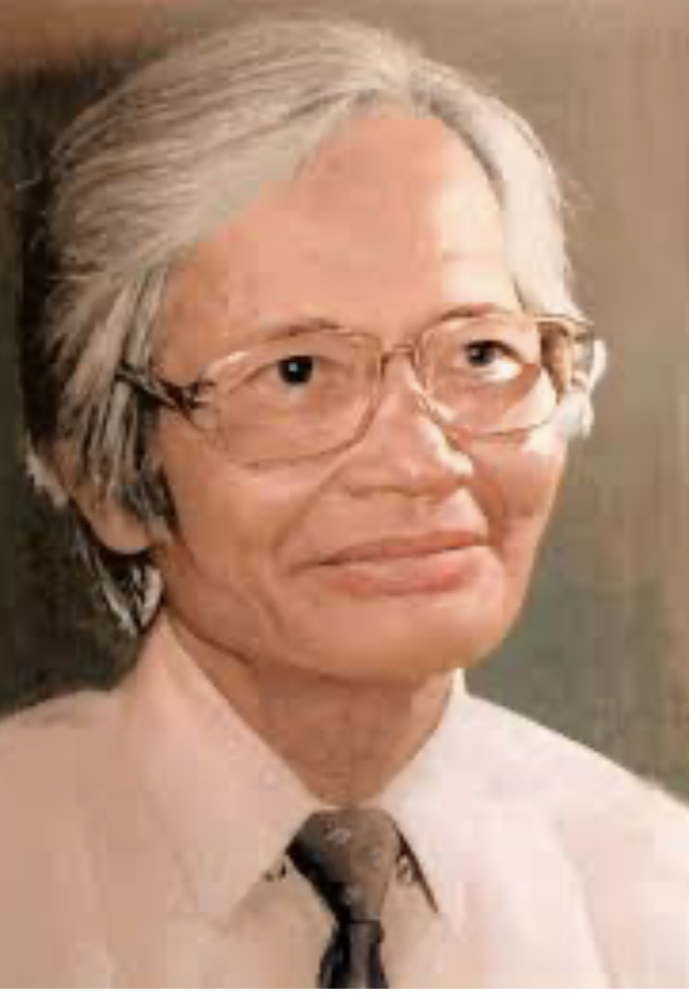

Slide 6
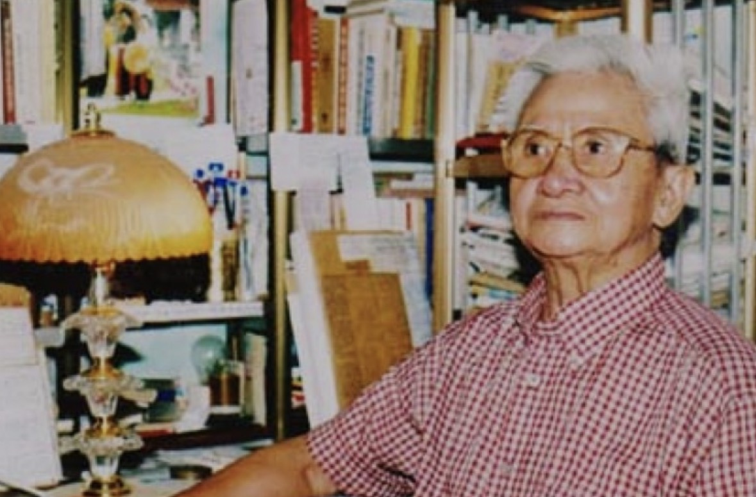

Slide 7

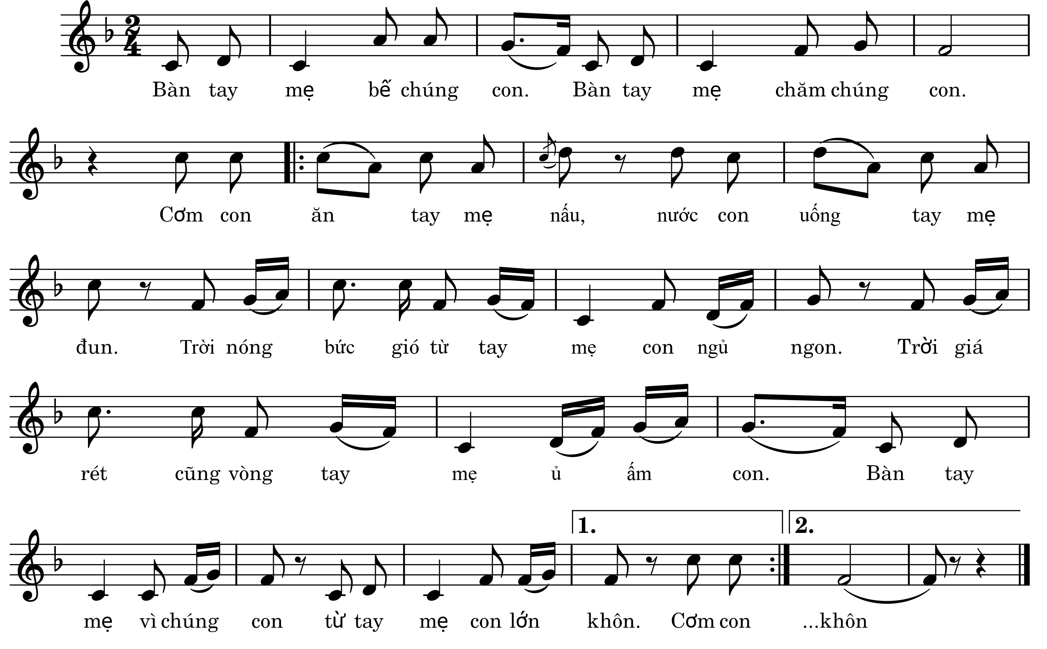
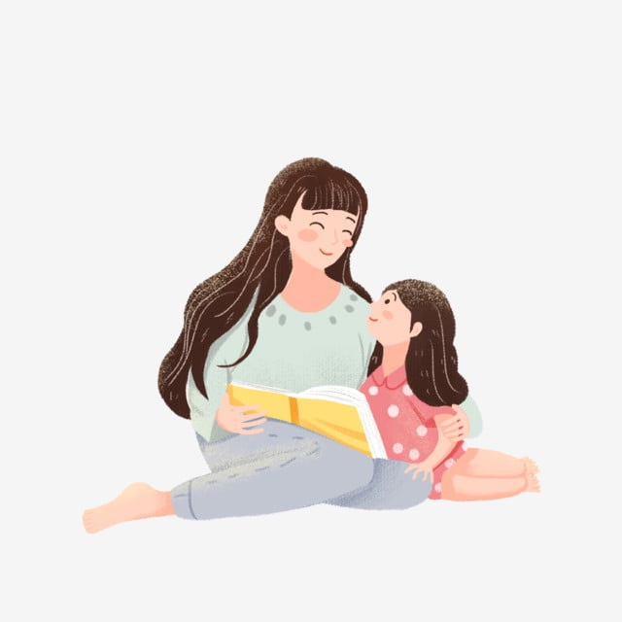

HÁT MẪU
BÀN TAY MẸ
NHẠC: BÙI ĐÌNH THẢO
LỜI: TẠ HỮU YÊN

Slide 8

ĐỌC LỜI CA
CÂU 1: Bàn tay mẹ bế chúng con bàn tay mẹ chăm chúng con.
CÂU 2: Cơm con ăn tay mẹ nấu, nước con uống tay mẹ đun.
CÂU 3: Trời nóng bức gió từ tay mẹ con ngủ ngon.
CÂU 4: Trời giá rét cũng vòng tay mẹ ủ ấm con.
CÂU 5: Bàn tay mẹ vì chúng con, từ tay mẹ con lớn khôn.

Slide 9
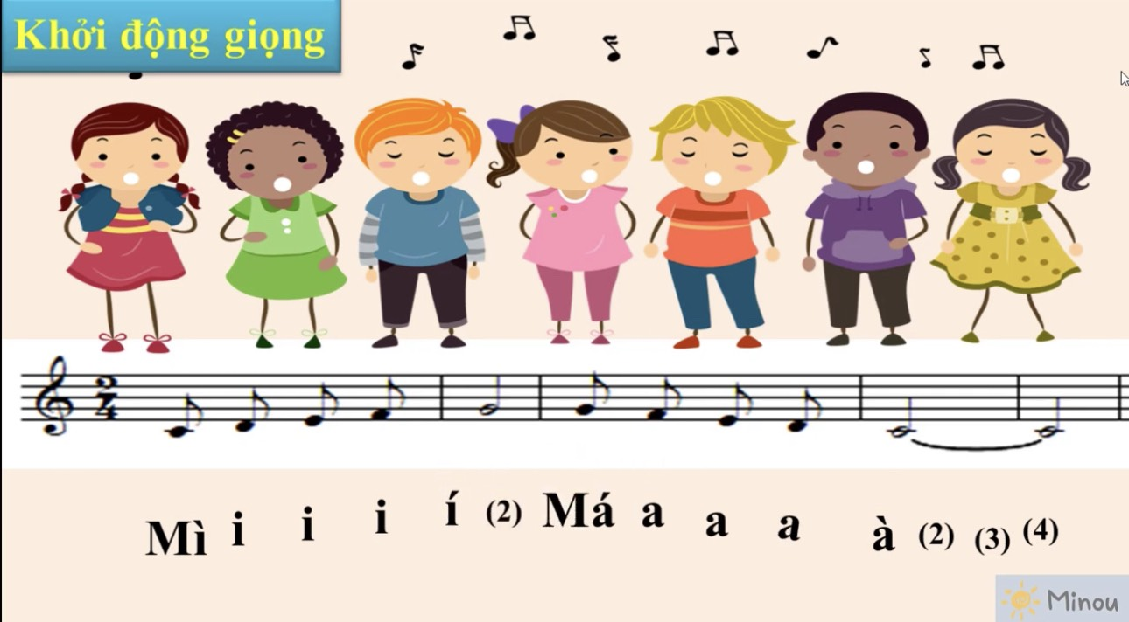

Slide 10

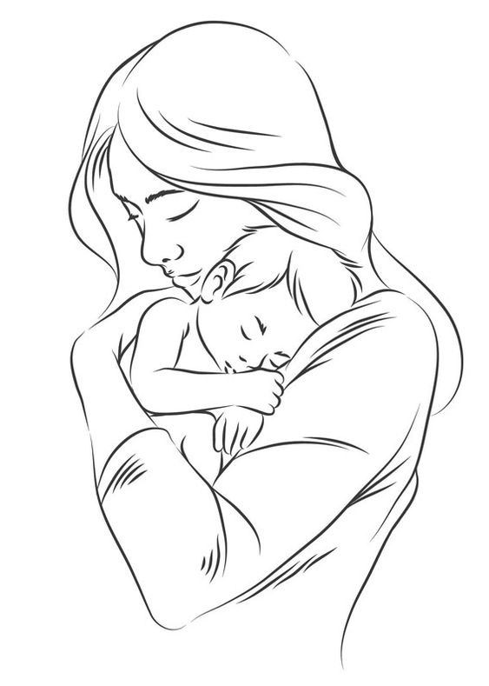
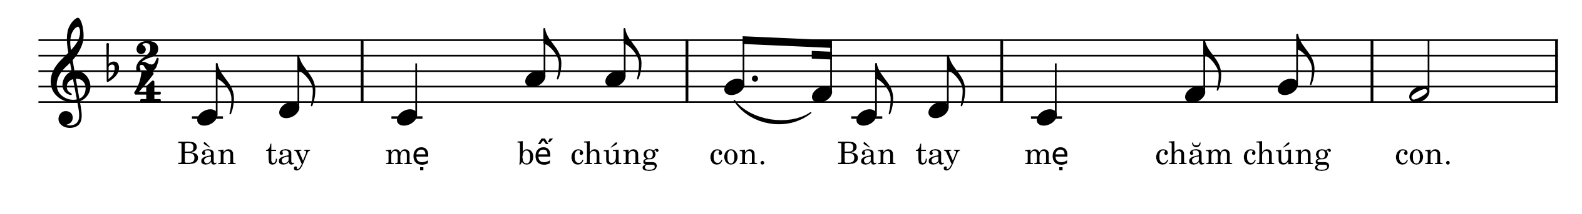
HỌC HÁT TỪNG CÂU
Câu 1

Slide 11
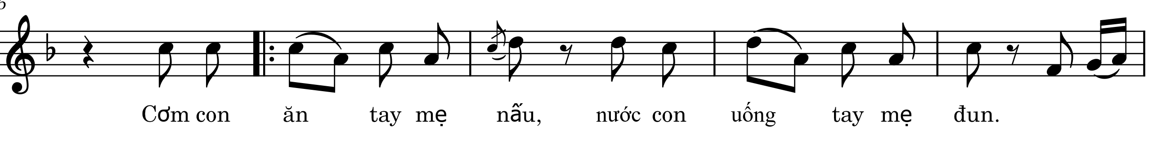
Câu 2

Slide 12

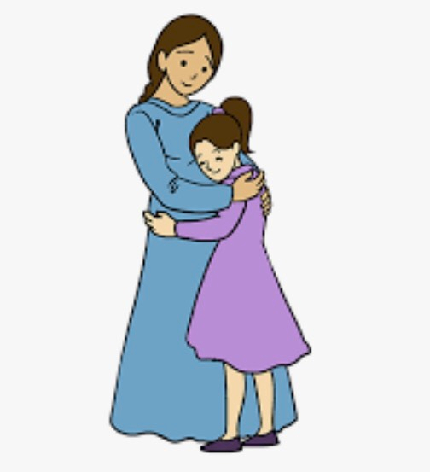
NỐI CÂU 1+2

Slide 13
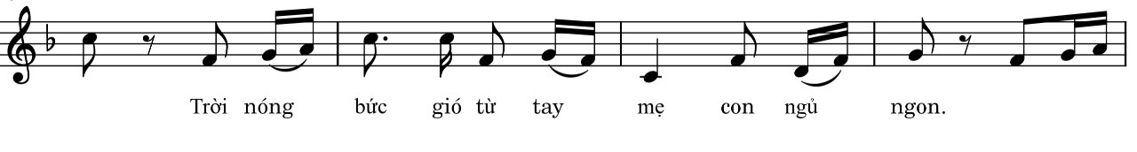
Câu 3

Slide 14
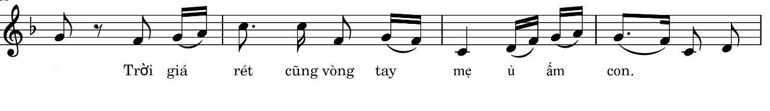
Câu 4

Slide 15


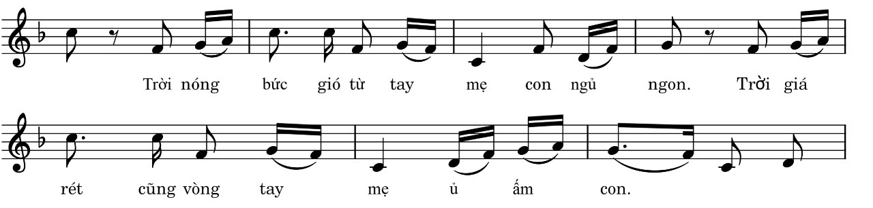
Nối câu 3+4

Slide 16

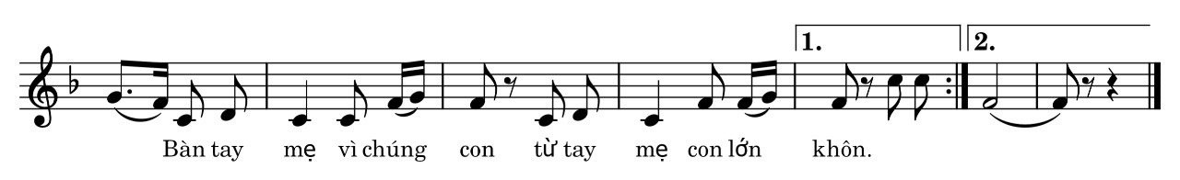
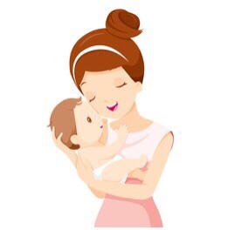
Câu 5

Slide 17

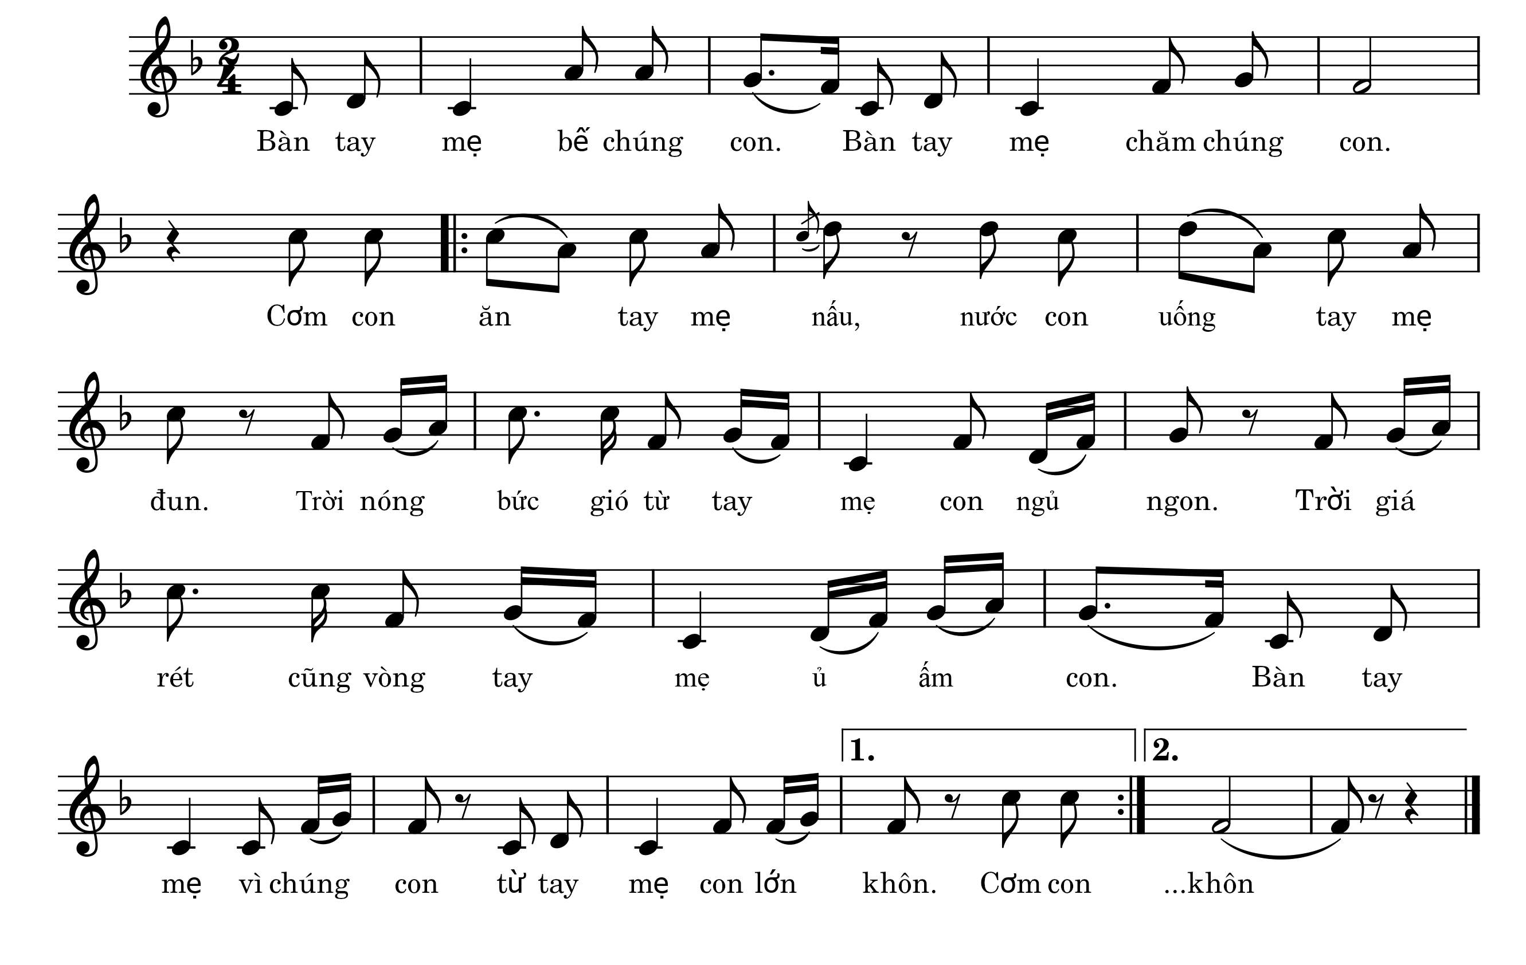
BÀN TAY MẸ
NHẠC: BÙI ĐÌNH THẢO
LỜI: TẠ HỮU YÊN

Slide 18
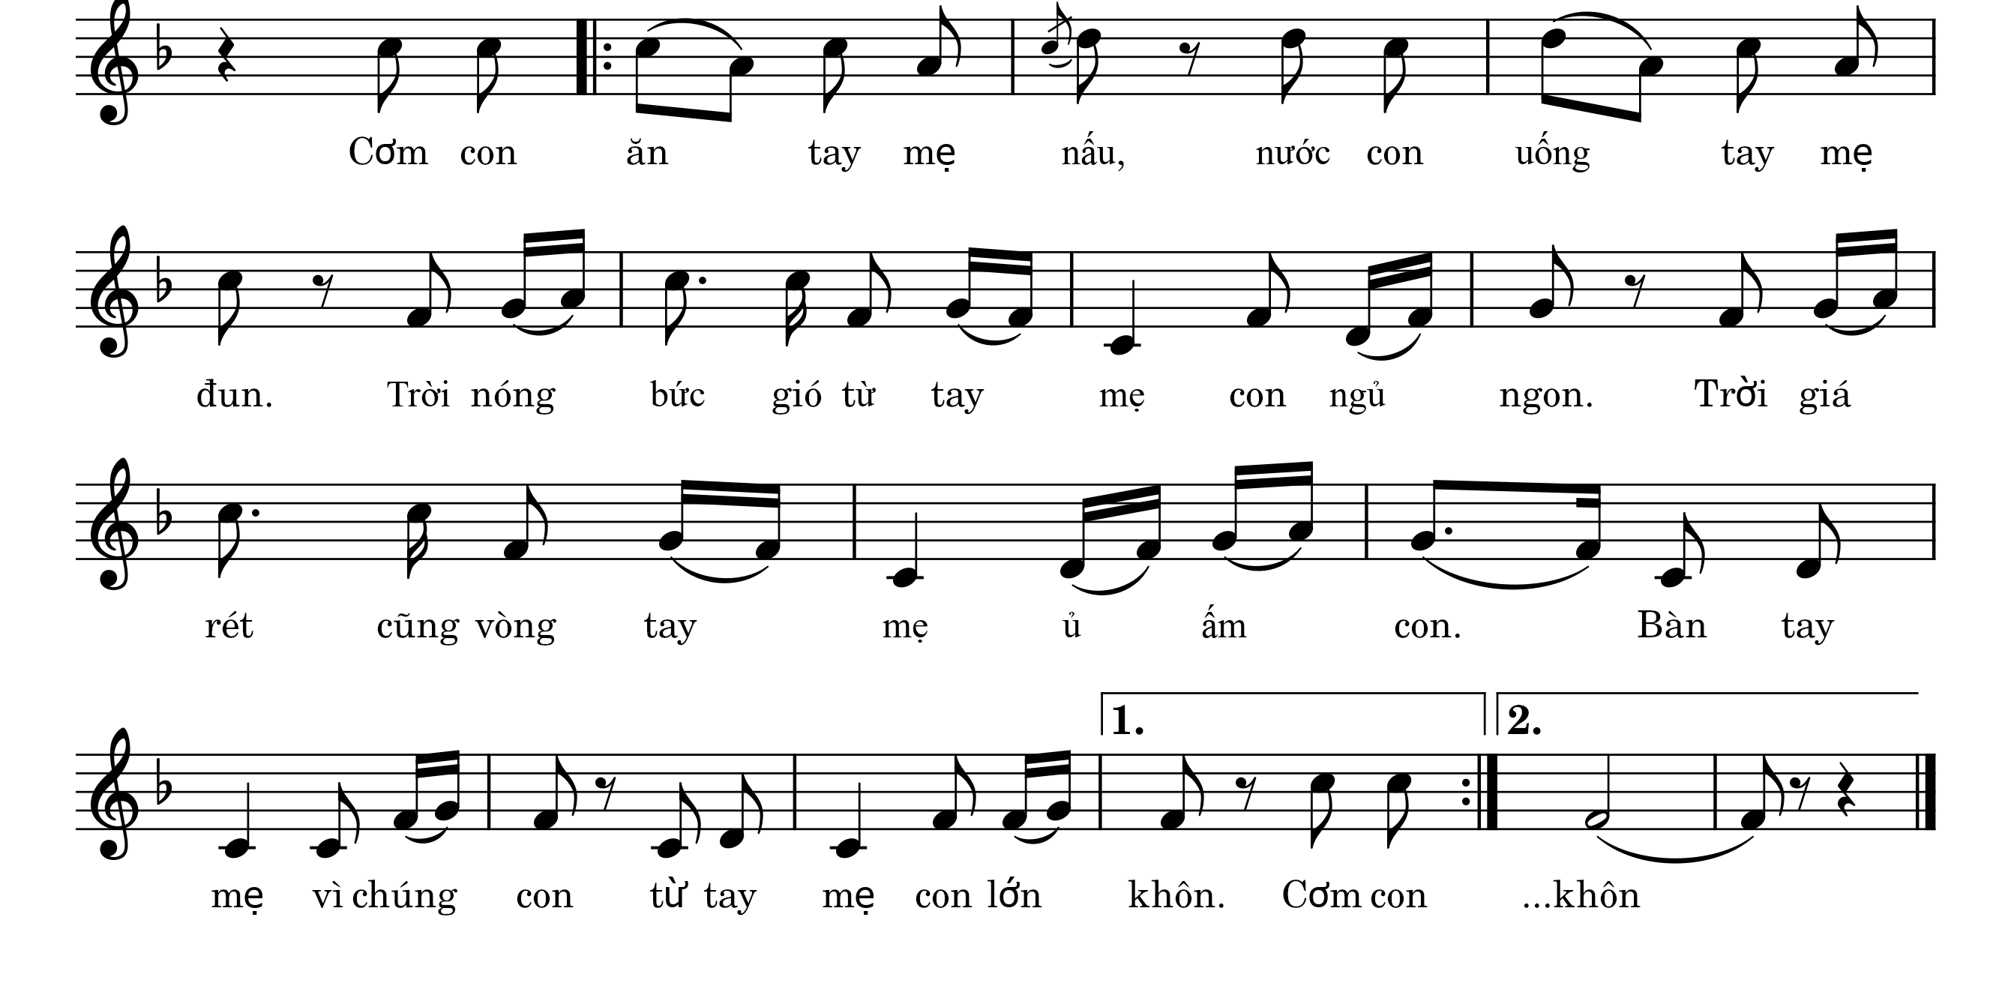
Nối câu 2+3+4+5

Slide 19

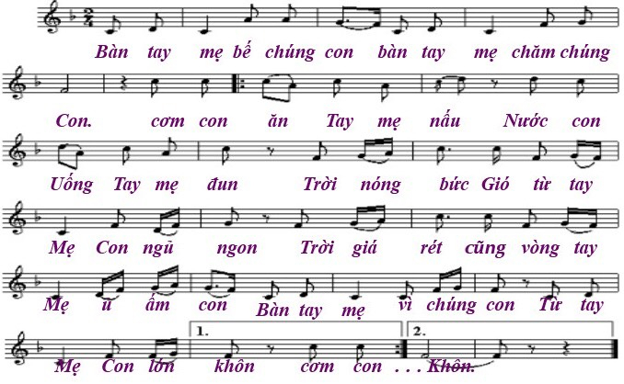
BÀN TAY MẸ
NHẠC: BÙI ĐÌNH THẢO
LỜI: TẠ HỮU YÊN

Slide 20
GHÉP TOÀN BÀI
BÀN TAY MẸ
NHẠC: BÙI ĐÌNH THẢO
LỜI: TẠ HỮU YÊN

Slide 21
HÁT NỐI TIẾP
- Nhóm 1: Câu hát 1
- Nhóm 2: Câu hát 2
- Nhóm 1: Câu hát 3
- Nhóm 2: Câu hát 4
- Cả lớp: Hát câu 5

Slide 22
HÁT KẾT HỢP GÕ ĐỆM

Slide 23

HÁT KẾT HỢP GÕ ĐỆM THEO NHỊP

Slide 24
HÁT KẾT HỢP GÕ ĐỆM THEO NHỊP
BÀN TAY MẸ
NHẠC: BÙI ĐÌNH THẢO
LỜI: TẠ HỮU YÊN

Slide 25
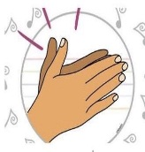
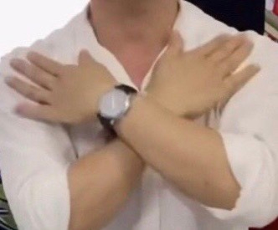
HÁT KẾT HỢP BỘ GÕ CƠ THỂ
Bàn tay mẹ bế chúng con bàn tay mẹ chăm chúng con.
Cơm con ăn tay mẹ nấu, nước con uống tay mẹ đun.
Trời nóng bức gió từ tay mẹ con ngủ ngon.
Trời giá rét cũng vòng tay mẹ ủ ấm con.
Bàn tay mẹ vì chúng con, từ tay mẹ con lớn khôn.

Slide 26

GIỎ HOA BÍ MẬT
TRÒ CHƠI

Slide 27



GIỎ HOA BÍ MẬT
1
2
3

Slide 28




Bài hát “Bàn tay mẹ” do ai sáng tác?
1
Nhạc – Bùi Đình Thảo
Lời thơ: Tạ Hữu Yên
1
2
4
3
5
Hết giờ

Slide 29
Những hình ảnh nào trong bài hát thể hiện tấm lòng của mẹ?
2
Cơm con ăn tay mẹ nấu,
nước con uống tay mẹ đun
1
2
4
3
5
Hết giờ

Slide 30

Các con có cảm nhận gì sau khi học bài hát này?
3
1
2
4
3
5
Hết giờ

Slide 31


Tiết học đến đây kết thúc.
Chúc các thầy cô giáo và các em học sinh sức khỏe !

